Slide 1


Non tutte le perforazioni vengono col buco:
recidiva di pneumoperitoneo in esiti di chirurgia bariatrica
Federica Riccio
Dipartimento di scienze chirurgiche Oncologiche e Gastroenterologiche-DISCOG
Università di Padova
U.O.C. Clinicizzata Chirurgia Generale 2- Ca’Foncello Treviso
ULSS2 Marca Trevigiana
Centro di riferimento Regionale di Chirurgia Epato-bilio-pancreatica e Trapianti di Rene
Direttore: Prof. Giacomo Zanus
X Maggio 2026

Slide 2
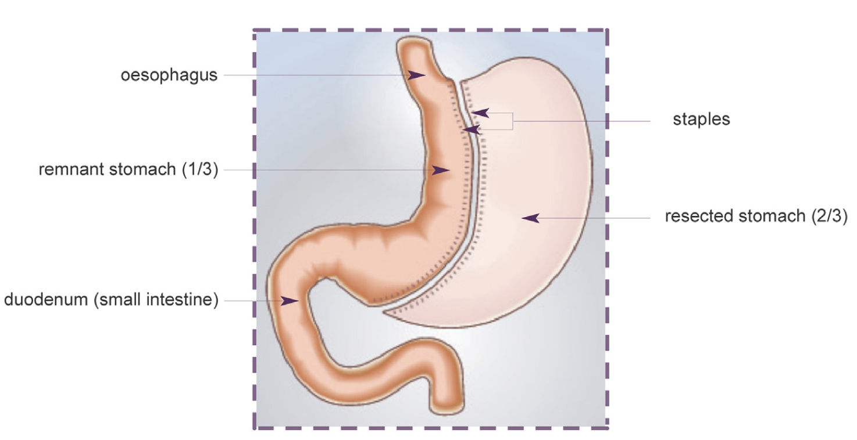

Background
La perforazione gastrica dopo sleeve gastrectomy è una complicanza rara (0-1.4%) e ad insorgenza precoce
Le perforazioni tardive (> 1 mese
post-op) sono dovute a insorgenza
di ulcera peptica
Lim RB et al. Curr Probl Surg. 2010 Feb;47(2):79-174.
Notes:
Staple-line leaks represent the most dangerous and lifethreatening
complication after LSG

Slide 3


Caso clinico
57 anni
Anamnesi patologica remota:
sleeve gastrectomy videolparoscopica
Non assume terapia in cronico
Sleeve Gastrectomy
- 4 anni

Slide 4

Caso clinico
A 4 anni dall’intervento
Dolore alla spalla sinistra insorto dopo cena, irradiato all’emitorace sinistro, ai tre quadranti addominali superiori, all’emivolto sinistro e al collo
Ma…
Sleeve Gastrectomy
Comparsa dei sintomi
- 4 anni
- 7 gg

Slide 5
Caso clinico
A 4 anni dall’intervento
Dolore alla spalla sinistra insorto dopo cena, irradiato all’emitorace sinistro, ai tre quadranti addominali superiori, all’emivolto sinistro e al collo
Ma… il paziente era in crociera e decideva di proseguire la vacanza!
Sleeve Gastrectomy
Comparsa dei sintomi
- 4 anni
- 7 gg

Slide 6

Caso clinico
Al rientro persiste la sintomatologia e compare febbre → accesso in PS
A di AVPU, febbrile, FC 89 bpm, SpO2 96%, FR 14 brpm
ECG: RS, BBDx incompleto
Sleeve Gastrectomy
Comparsa dei sintomi
Accesso in PS
- 4 anni
- 7 gg
T0

Slide 7
Caso clinico
Accertamenti in PS:
Esami ematochimici:
GB 11.19 x 10³/µL (78% neutrofili) D-Dimero 2772 µg/L
Hb 134 g/L Troponina T 13 ng/L
PCR 16.58 mg/dL Creatinina 0.81 mg/dL (eGFR 99)
Pct 0.29 ng/mL
Sleeve Gastrectomy
Comparsa dei sintomi
Accesso in PS
- 4 anni
- 7 gg
T0

Slide 8
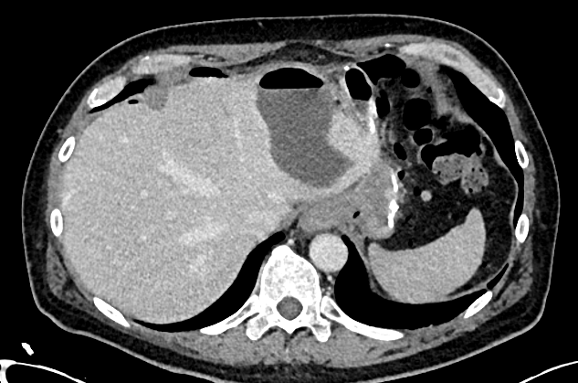
Caso clinico
Accertamenti in PS:
TC T/A con MdC: «falda di aria libera periepatica e sottodiaframmatica, come per perforazione viscerale. Raccolta di 9,1 x 5,9 cm in corrispondenza del lobo epatico sinistro con livello idroaereo e bollicine gassose contestuali. Tale raccolta parrebbe in stretta continuità con la piccola curvatura gastrica che presenta parete disomogenea e possibile tramite fistoloso»
Sleeve Gastrectomy
Comparsa dei sintomi
Accesso in PS
- 4 anni
- 7 gg
T0

Slide 9
Caso clinico
Sospetto diagnostico → perforazione gastrica tamponata
Sleeve Gastrectomy
Comparsa dei sintomi
Accesso in PS
- 4 anni
- 7 gg
T0

Slide 10
Caso clinico
Sospetto diagnostico → perforazione gastrica tamponata
Laparoscopia esplorativa
Sleeve Gastrectomy
Comparsa dei sintomi
Accesso in PS
- 4 anni
- 7 gg
T0

Slide 11
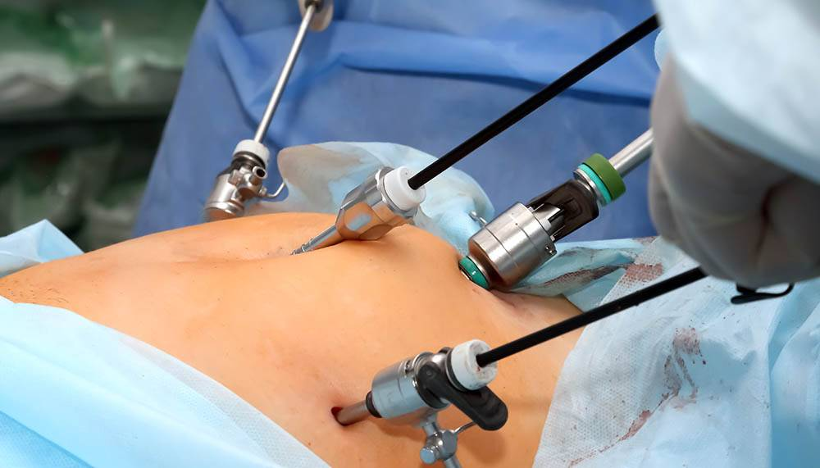

Caso clinico
VLS esplorativa:
Assenza di liquido libero ma conferma di processo infiammatorio tra lobo epatico sinistro, diaframma e stomaco residuo.
Sleeve Gastrectomy
Comparsa dei sintomi
Accesso in PS/Intervento
- 4 anni
- 7 gg
T0

Slide 12

Caso clinico
VLS esplorativa:
Assenza di liquido libero ma conferma di processo infiammatorio tra lobo epatico sinistro, diaframma e stomaco residuo.
Apertura dell’ascesso → assenza di segni di perforazione gastrica
Sleeve Gastrectomy
Comparsa dei sintomi
Accesso in PS/Intervento
- 4 anni
- 7 gg
T0

Slide 13

Caso clinico
VLS esplorativa:
Controllo della retrocavità ❌
Sleeve Gastrectomy
Comparsa dei sintomi
Accesso in PS/Intervento
- 4 anni
- 7 gg
T0

Slide 14
Caso clinico
VLS esplorativa:
Controllo della retrocavità ❌
Test con blu di metilene ❌
Sleeve Gastrectomy
Comparsa dei sintomi
Accesso in PS/Intervento
- 4 anni
- 7 gg
T0

Slide 15
Caso clinico
VLS esplorativa:
Controllo della retrocavità ❌
Test con blu di metilene ❌
EGDS ❌
Sleeve Gastrectomy
Comparsa dei sintomi
Accesso in PS/Intervento
- 4 anni
- 7 gg
T0

Slide 16

Caso clinico
Decorso post operatorio:
Regolare con ripresa dell’alimentazione di I giornata post-operatoria
All’esame colturale riscontro di Streptococcus mitis/oralis
Dimissione in IV giornata post-operatoria con tp con PPI
Sleeve Gastrectomy
Comparsa dei sintomi
Accesso in PS/Intervento
Dimissione
- 4 anni
- 7 gg
T0
4 GPO

Slide 17
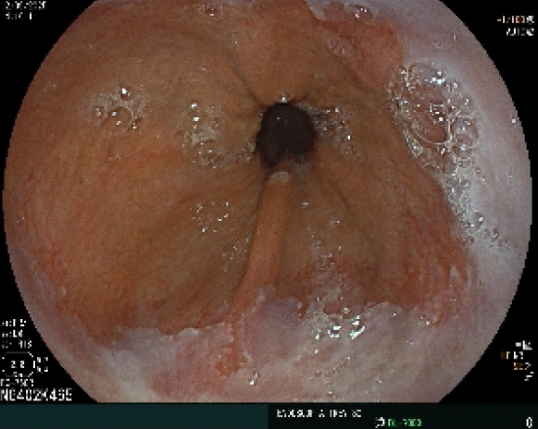
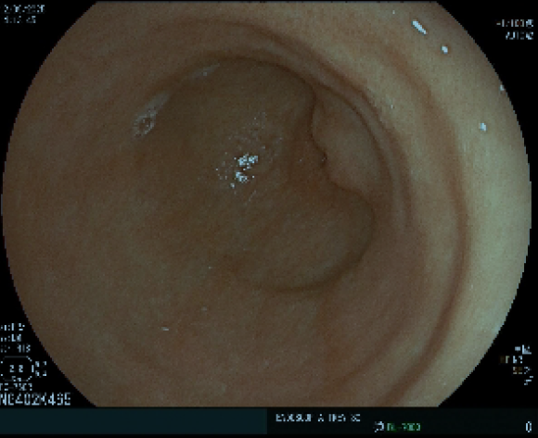
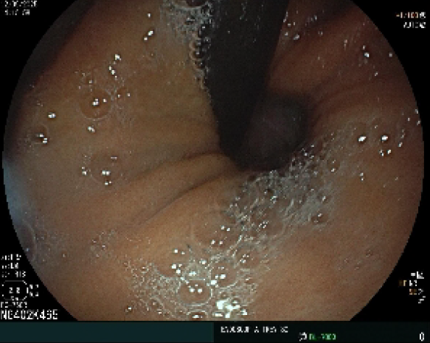

Caso clinico
Follow-up endoscopico a un mese:
Esiti regolari di sleeve gastrectomy
Non evidenza di soluzioni di continuo
Mucosa regolare
Sleeve Gastrectomy
Comparsa dei sintomi
Accesso in PS/Intervento
Dimissione
EGDS
- 4 anni
- 7 gg
T0
4 GPO
27 GPO
Notes:
Eseguite bio negative

Slide 18
Caso clinico
Comparsa di dolore toraco-addominale analogo all’episodio precedente risoltosi prima spontaneamente e poi ricomparso dopo ulteriore pasto → accesso in PS
A di AVPU, apiretico, FC 80 bpm, SpO2 99%, FR 22 brpm
ECG: RS
Sleeve Gastrectomy
Comparsa dei sintomi
Accesso in PS/Intervento
Dimissione
EGDS
Accesso in PS
- 4 anni
- 7 gg
T0
4 GPO
27 GPO
49 GPO

Slide 19
Caso clinico
Accertamenti in PS:
Esami ematochimici:
GB 8.35 x 10³/µL Creatinina 0.82 mg/dL (eGFR 98)
Hb 136 g/L Lattato 1.42 mmol/L
PCR 1.10 mg/dL
Troponina T 7 ng/L
Sleeve Gastrectomy
Comparsa dei sintomi
Accesso in PS/Intervento
Dimissione
EGDS
Accesso in PS
- 4 anni
- 7 gg
T0
4 GPO
27 GPO
49 GPO

Slide 20
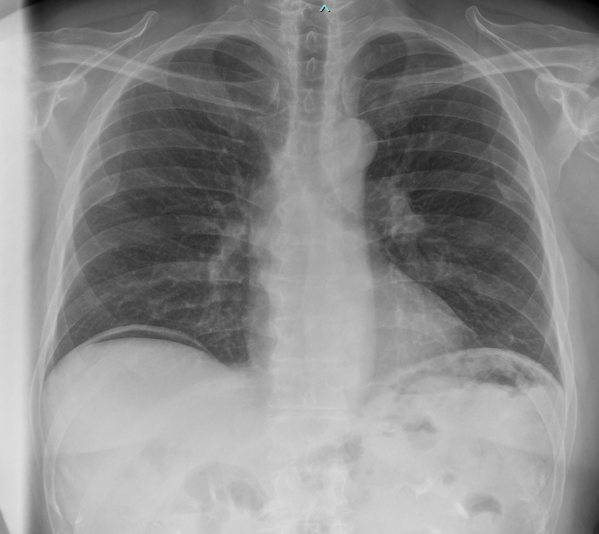
Caso clinico
Accertamenti in PS:
Rx torace:
Sleeve Gastrectomy
Comparsa dei sintomi
Accesso in PS/Intervento
Dimissione
EGDS
Accesso in PS
- 4 anni
- 7 gg
T0
4 GPO
27 GPO
49 GPO

Slide 21
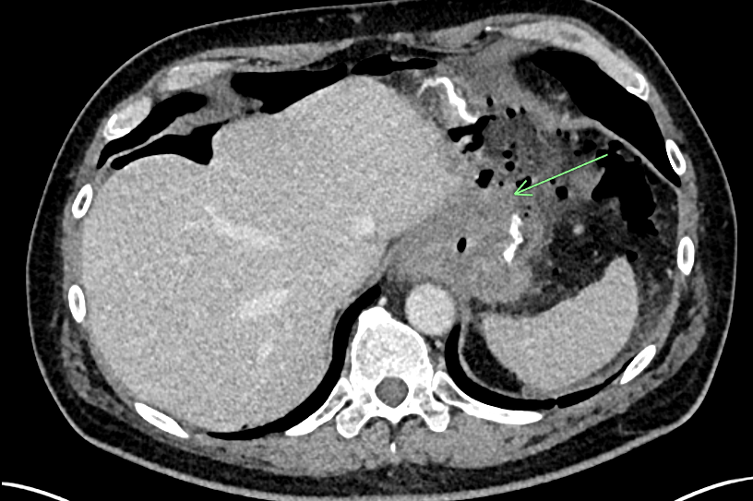
Caso clinico
Accertamenti in PS:
TC addome con MdC: «ampia soluzione di continuo in corrispondenza della sutura chirurgica lungo la grande curvatura gastrica con versamento libero adiacente e multiple tracce di aria libera endoaddominale»
Sleeve Gastrectomy
Comparsa dei sintomi
Accesso in PS/Intervento
Dimissione
EGDS
Accesso in PS
- 4 anni
- 7 gg
T0
4 GPO
27 GPO
49 GPO

Slide 22

Caso clinico
TC addome con MdC per os
Sleeve Gastrectomy
Comparsa dei sintomi
Accesso in PS/Intervento
Dimissione
EGDS
Accesso in PS
- 4 anni
- 7 gg
T0
4 GPO
27 GPO
49 GPO

Slide 23
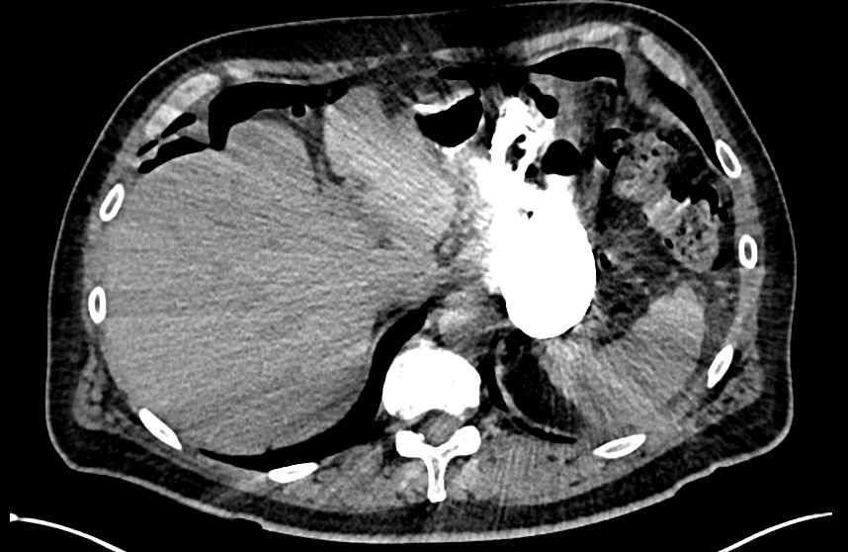
Caso clinico
TC addome con MdC per os:
NON spandimenti di MdC
Sleeve Gastrectomy
Comparsa dei sintomi
Accesso in PS/Intervento
Dimissione
EGDS
Accesso in PS
- 4 anni
- 7 gg
T0
4 GPO
27 GPO
49 GPO

Slide 24
Caso clinico
Chirurgia
Trattamento conservativo
Presentazione clinica (peritonitico)
Aria e liquido libero in TC
Esami ematochimici nella norma
Assenza di spandimento di MdC per os
Sleeve Gastrectomy
Comparsa dei sintomi
Accesso in PS/Intervento
Dimissione
EGDS
Accesso in PS
- 4 anni
- 7 gg
T0
4 GPO
27 GPO
49 GPO

Slide 25

Caso clinico
Laparotomia esplorativa:
Assenza di liquido libero, assenza di perforazioni sul versante della grande curva
Sleeve Gastrectomy
Comparsa dei sintomi
Accesso in PS/Intervento
Dimissione
EGDS
Accesso in PS/Intervento
- 4 anni
- 7 gg
T0
4 GPO
27 GPO
T1

Slide 26
Caso clinico
Laparotomia esplorativa:
Test con blu di metilene ❌
Sleeve Gastrectomy
Comparsa dei sintomi
Accesso in PS/Intervento
Dimissione
EGDS
Accesso in PS/Intervento
- 4 anni
- 7 gg
T0
4 GPO
27 GPO
T1

Slide 27
Caso clinico
Laparotomia esplorativa:
Test con blu di metilene ❌
Esplorazione completa dell’intestino ❌
Sleeve Gastrectomy
Comparsa dei sintomi
Accesso in PS/Intervento
Dimissione
EGDS
Accesso in PS/Intervento
- 4 anni
- 7 gg
T0
4 GPO
27 GPO
T1

Slide 28
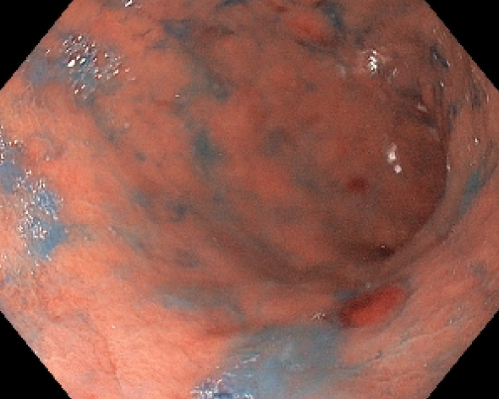
Caso clinico
Laparotomia esplorativa:
Test con blu di metilene ❌
Esplorazione completa dell’intestino ❌
EGDS❓«isole subcentimetriche di mucosa congesta ed erosa sulla grande curva ma priva di soluzioni di continuo»
Sleeve Gastrectomy
Comparsa dei sintomi
Accesso in PS/Intervento
Dimissione
EGDS
Accesso in PS/Intervento
- 4 anni
- 7 gg
T0
4 GPO
27 GPO
T1

Slide 29
Caso clinico
Decorso post operatorio:
Regolare con ripresa dell’alimentazione di I giornata post-operatoria
Dimissione in IV giornata post-operatoria con tp con PPI
Sleeve Gastrectomy
Comparsa dei sintomi
Accesso in PS/Intervento
Dimissione
EGDS
Accesso in PS/Intervento
Dimissione
- 4 anni
- 7 gg
T0
4 GPO
27 GPO
T1
4 GPO

Slide 30
Discussione
Il caso clinico dimostra come nei casi dubbi il sospetto clinico rimane determinante per la decisione terapeutica.
Possibile caso di microperforazione o leakage intermittente non documentabile.
L’approccio non operativo dovrebbe essere limitato ai pazienti paucisintomatici e senza segni di peritonismo.

Slide 31
Conclusioni e take home messages
La clinica deve prevalere sull’imaging in presenza di dolore addominale severo e/o ricorrente
Fondamentale un approccio multidisciplinare chirurgico/endoscopico
«Treat the patient, not the x-ray»

Slide 32
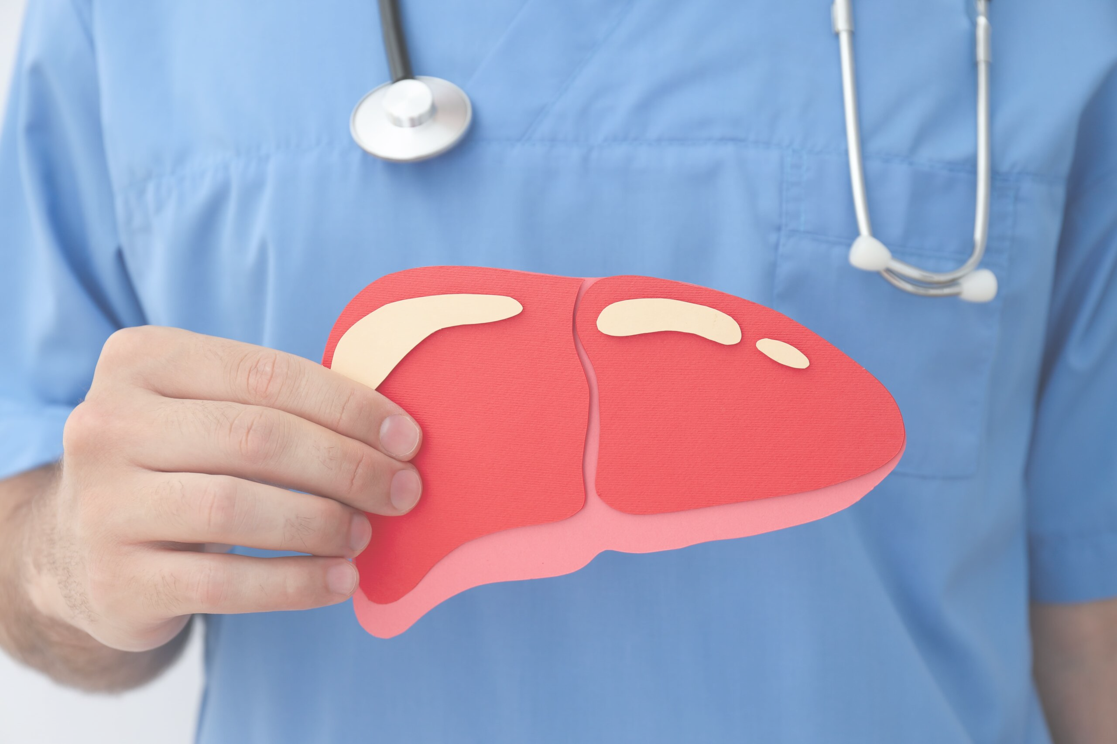
Grazie per l’Attenzione

Slide 34




